Slide 1
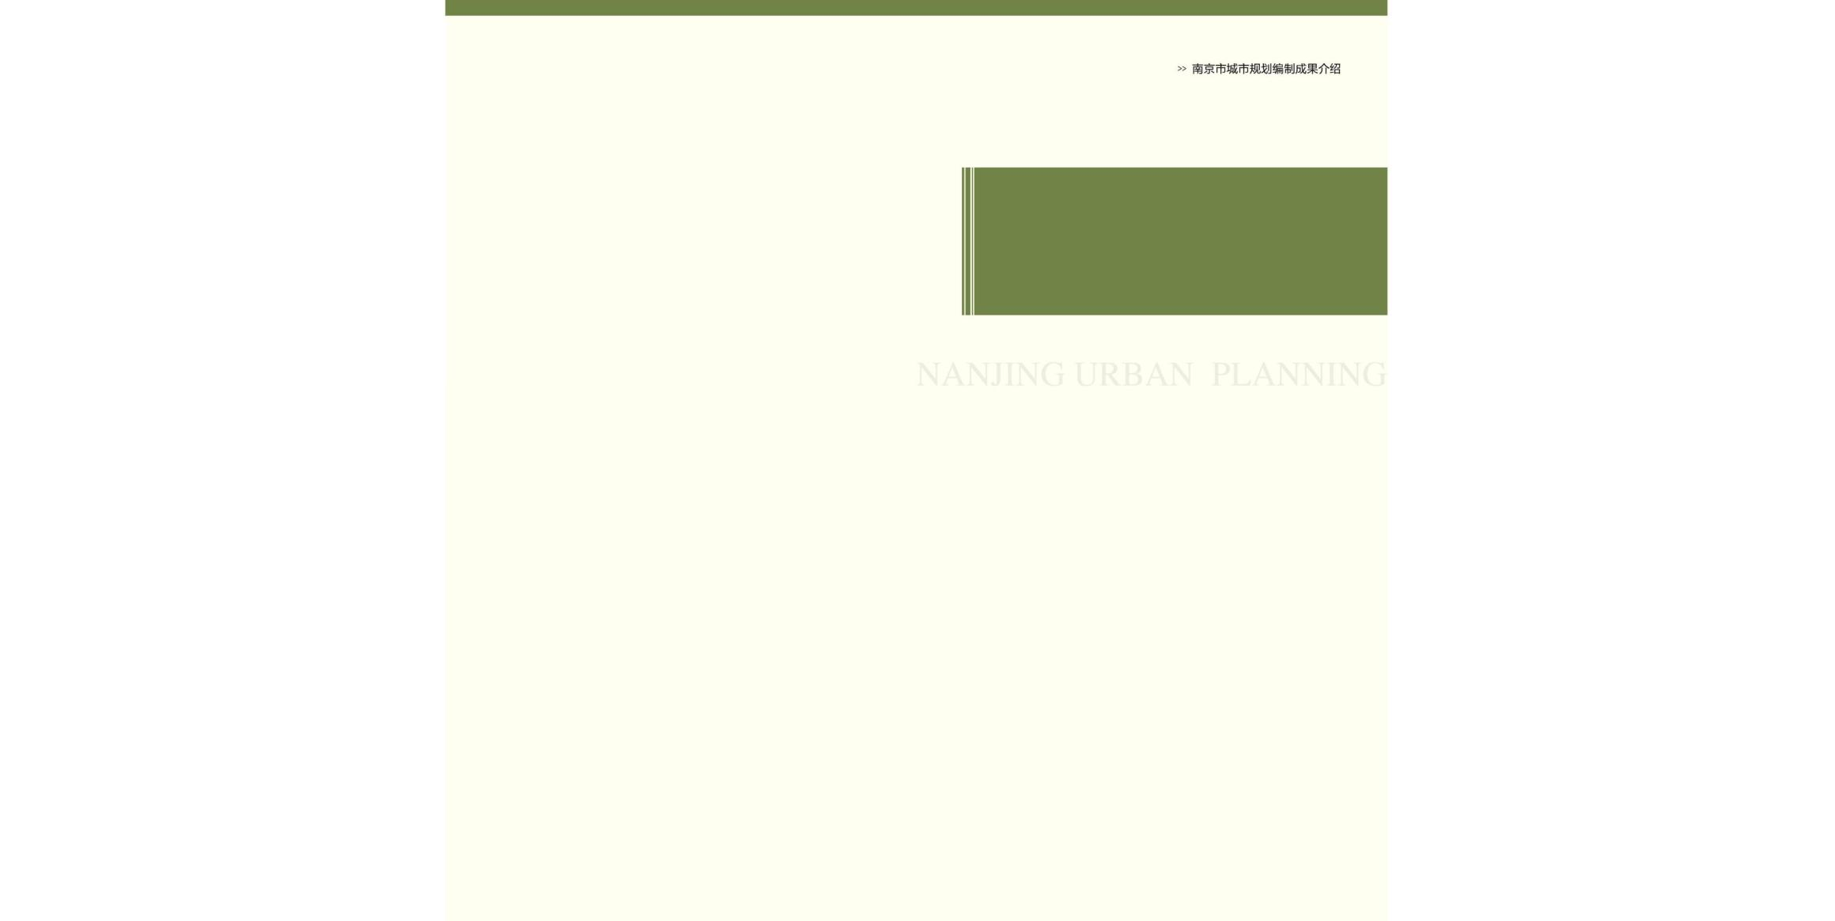
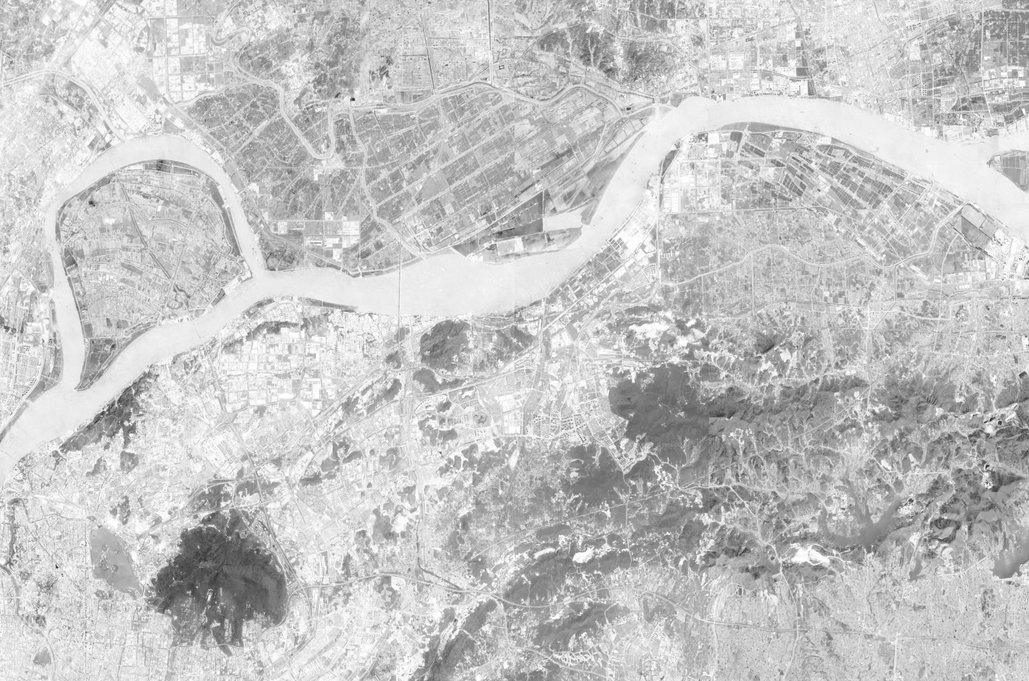
前言
为解决仙林污水处理厂服务范围内远期污水量处理缺口较大且无法原址扩建的问题，在研究东阳污水处理厂周边用地情况的基础上，结合七乡河公铁合用过江通道南岸接线规划预控方案，分析东阳污水处理厂扩建的可行性，开展《龙潭新城NJDBc011单元控制性详细规划》NJDBc011-08规划管理单元图则修改工作，形成了本次图则修改成果。
本次规划在《龙潭新城NJDBc011单元控制性详细规划》（批复稿）的基础上，对地块用地性质、用地布局、控制指标等方面进行深入研究，为规划实施提供管理依据。
根据《中华人民共和国城乡规划法》，现将经市政府批复的该规划成果向社会予以公布。
《龙潭新城NJDBc011单元控制性详细规划》
NJDBc011-08规划管理单元图则修改
说明
1、本材料是为方便公众了解城市规划而制作的参考性文件。
2、本次管理单元图则修改是城市发展的控制与引导性文件，不代表具体的项目实施计划和实施方案。一旦有建设行为，应依据批准的具体项目建设方案实施。
3、城市规划是不断优化更新的过程，规划内容以南京市规划和自然资源局存档备查的最新版本为准，同一地区同内容深度规划若有更新，南京市规划和自然资源局将依法在网站上公布，本材料自动作废。
4、本材料版权及解释权归南京市规划和自然资源局所有，未取得版权人的书面授权，谢绝改变、分发、发布或使用本材料图文资料。
南京市规划和自然资源局
二O二一年十一月
地址：南京市中山路171号
邮编：210005
网址：http://ghj.nanjing.gov.cn/
电话：025-85800875

Slide 2
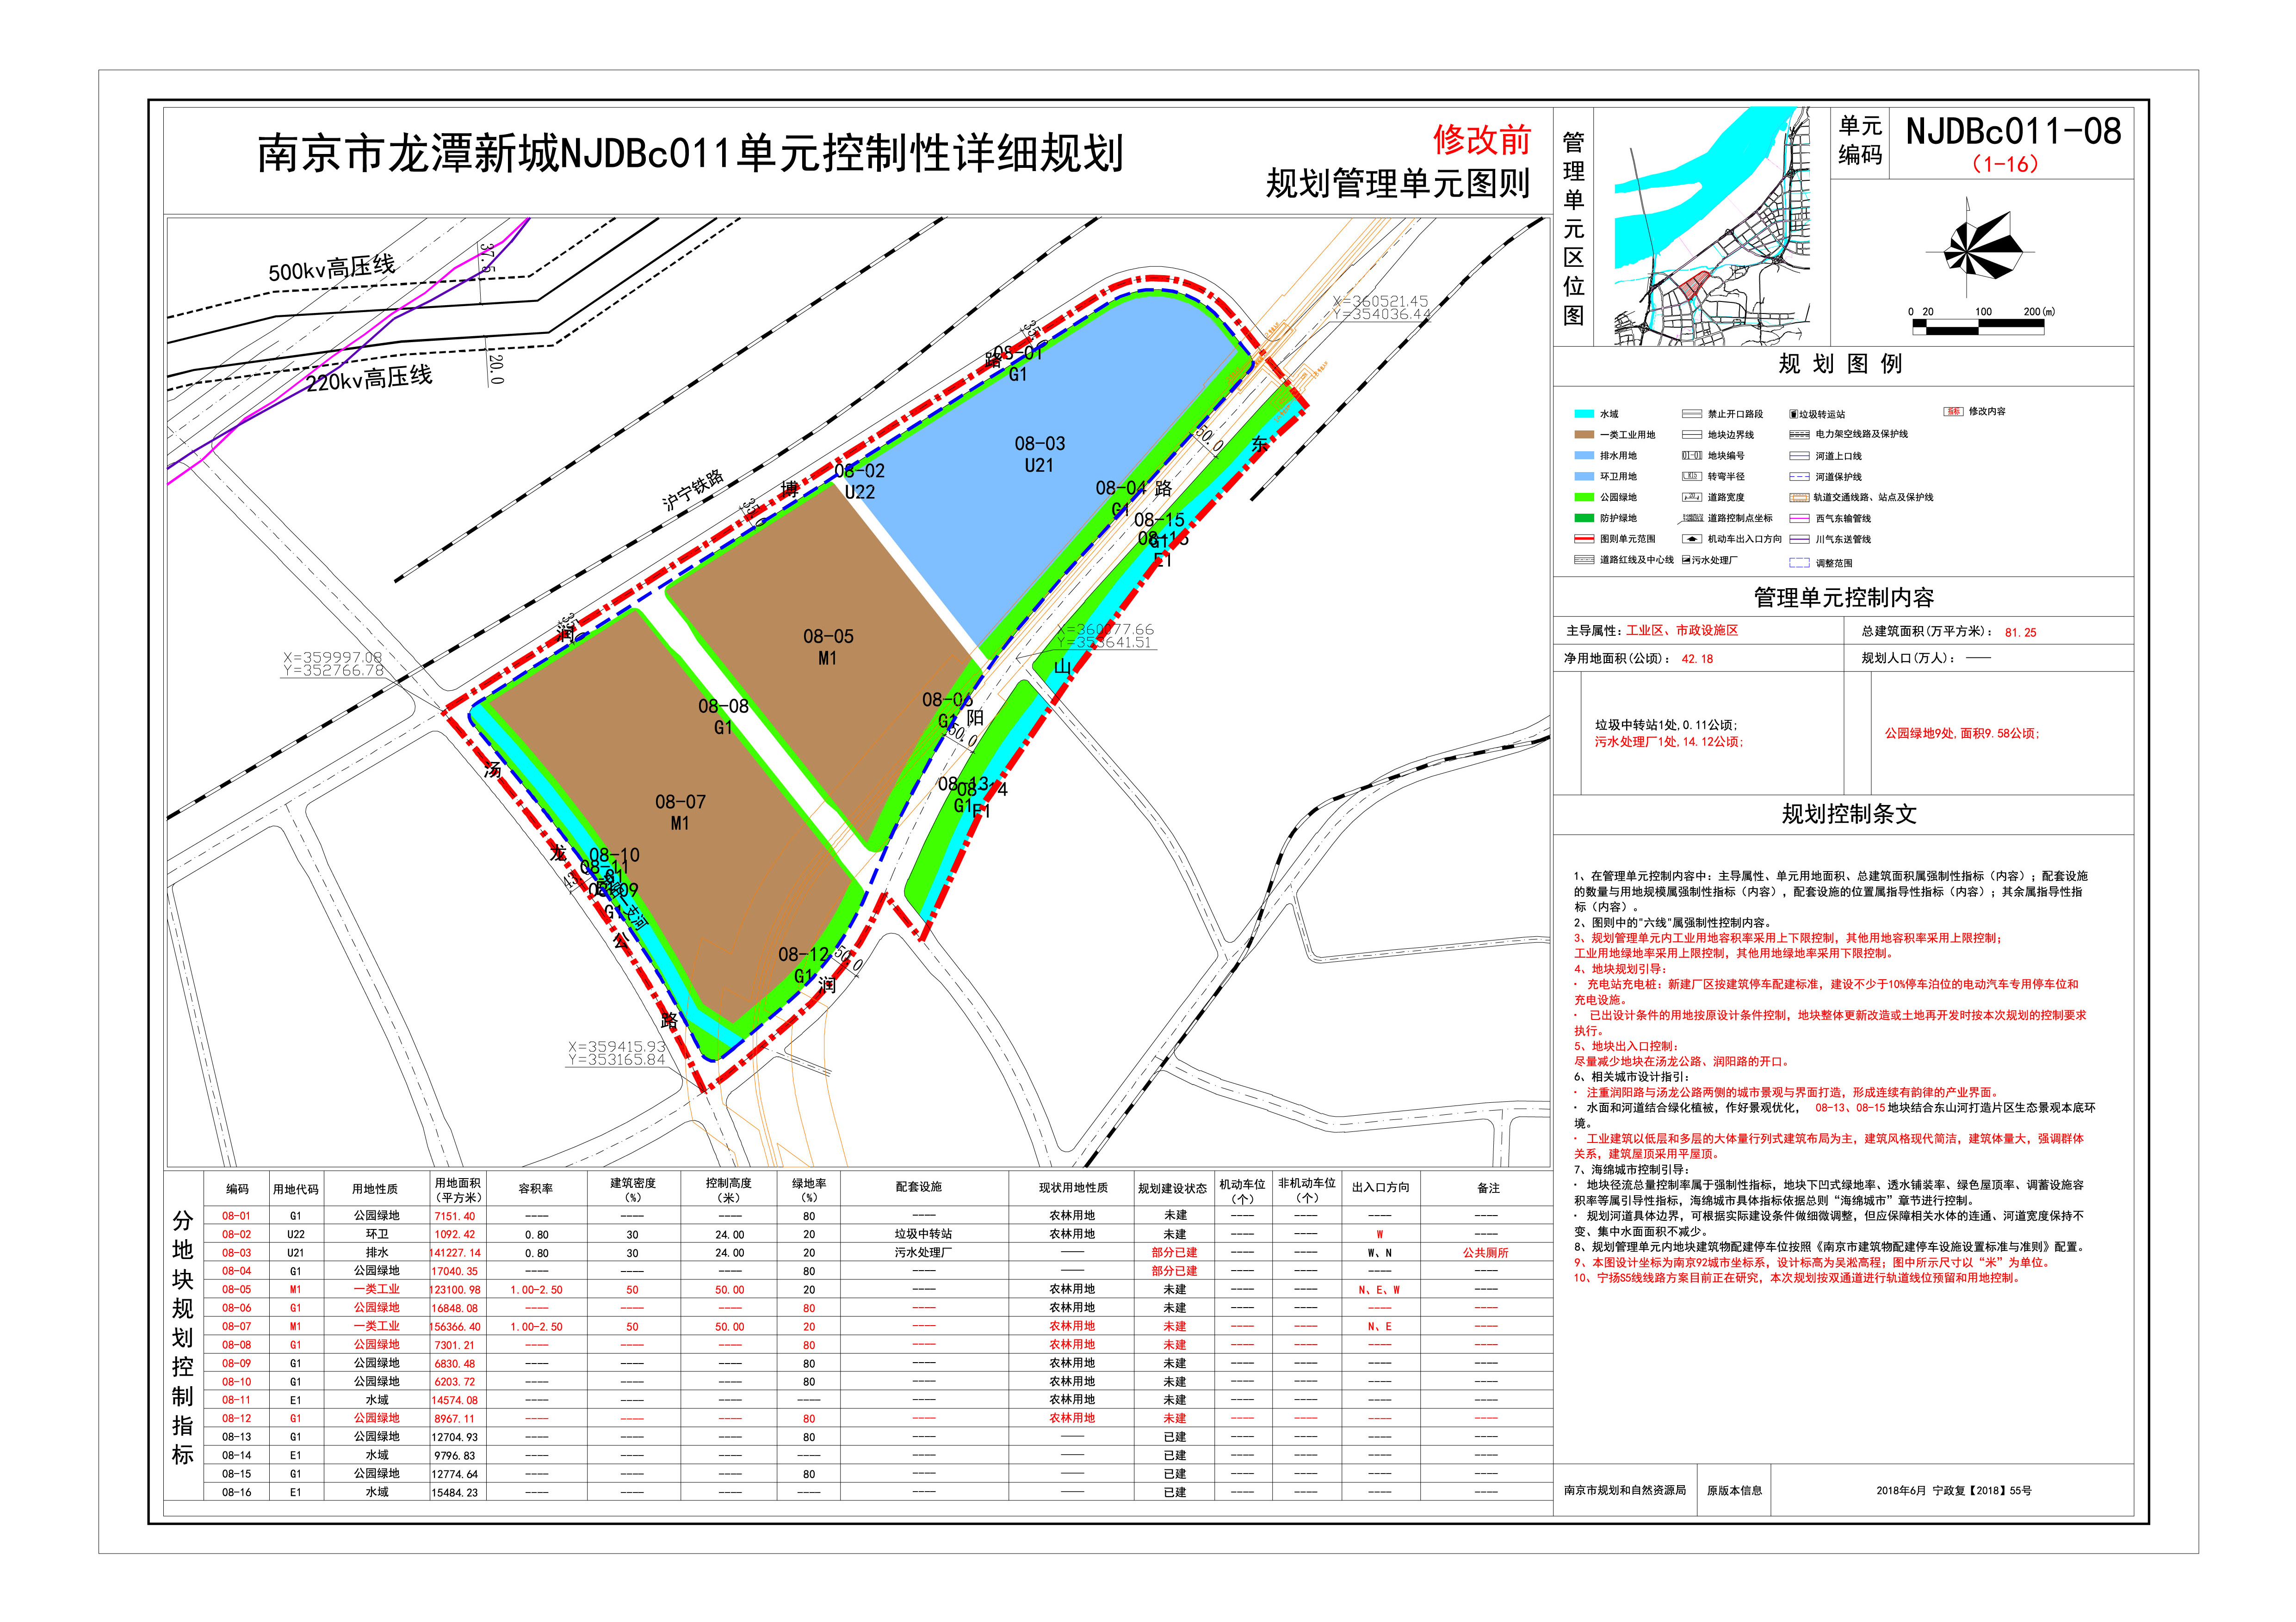
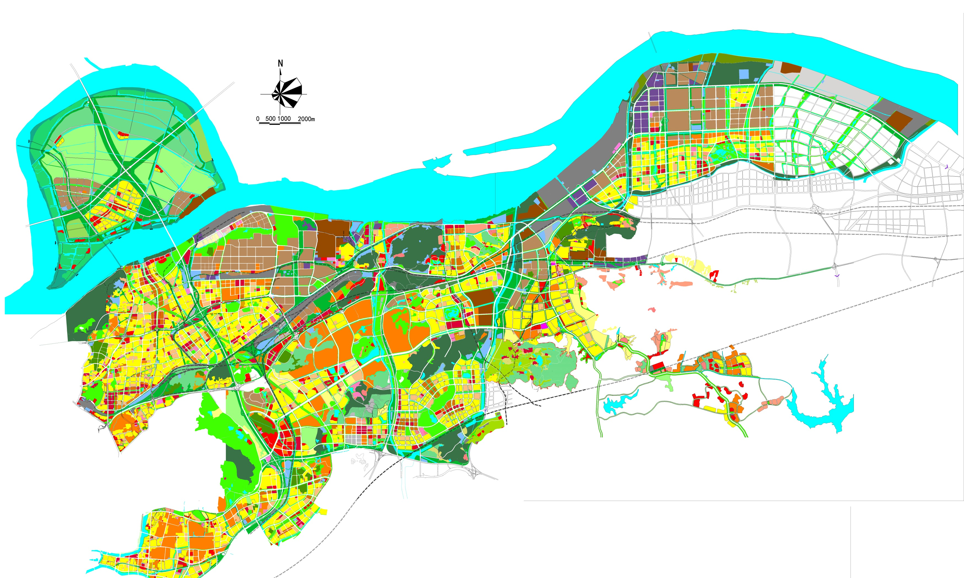
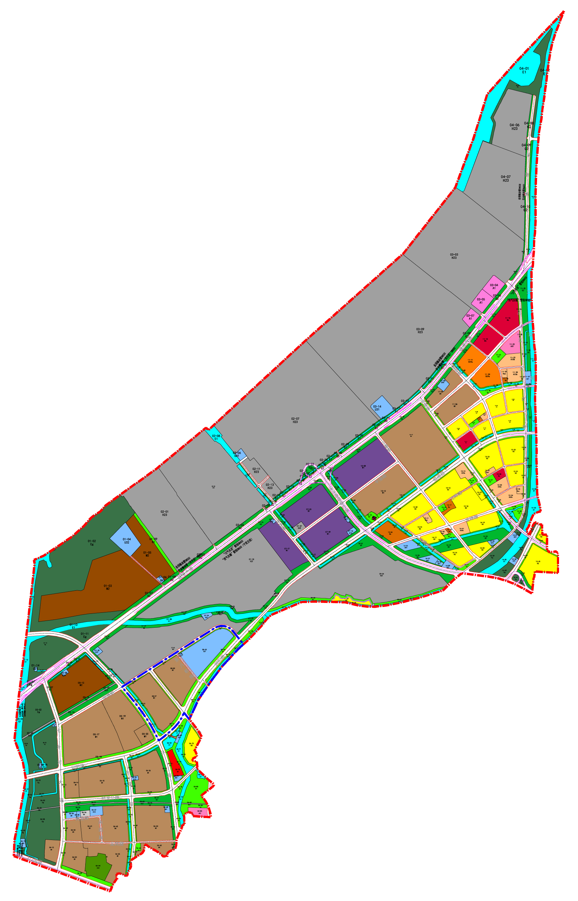
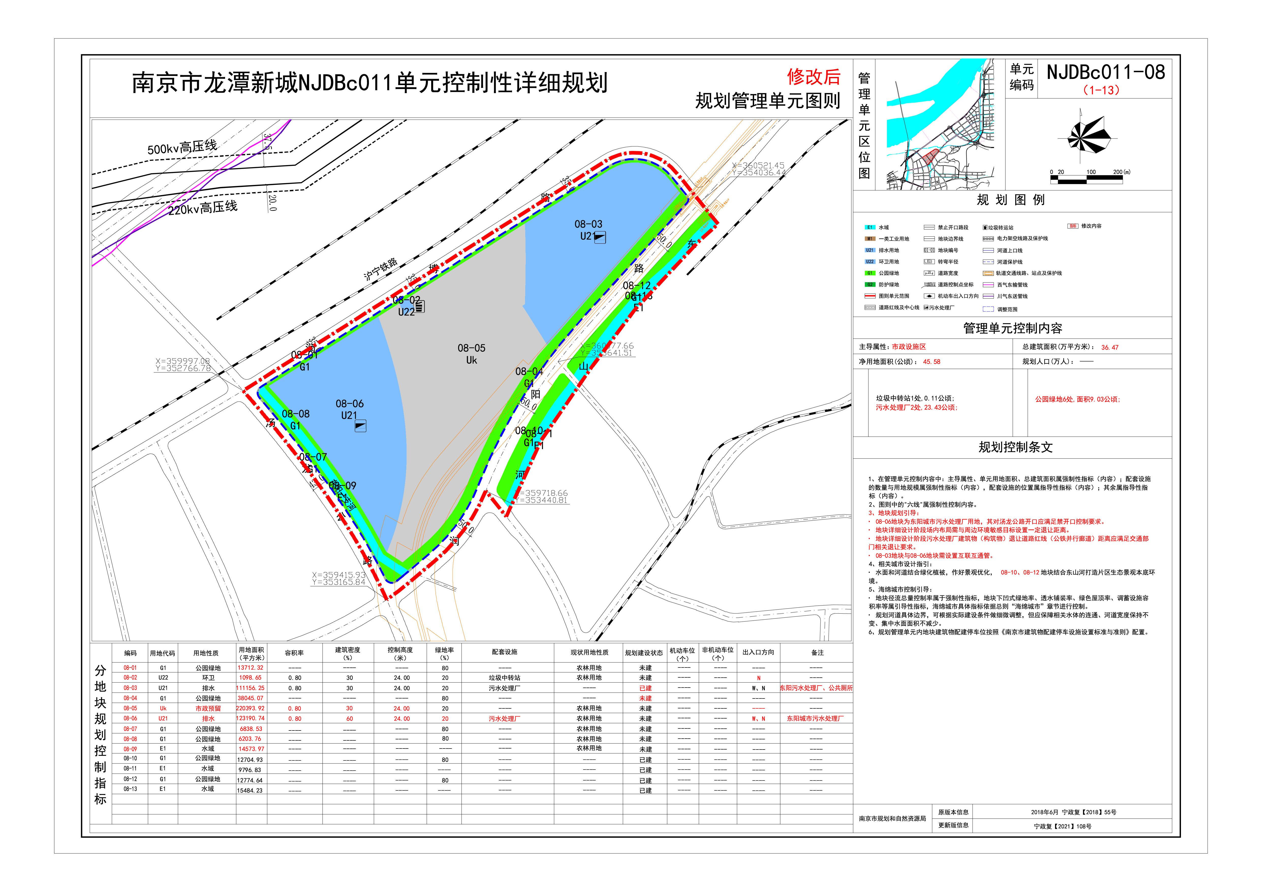
项目区位
NJDBc011-08规划管理单元
规划（修改）内容
（一）道路优化
规划考虑七乡河公铁合用过江通道南岸接线规划预控方案，同时为了满足东阳城市污水处理厂的实际建设需求，取消原控规宝龙路北段及东八机线。
（二）用地调整
①根据东阳城市污水处理厂最终选址及建设需求，结合七乡河过江通道预控方案，规划08-06地块U21排水用地，用地面积12.32公顷，容积率≤0.8，建筑密度≤60%，建筑高度≤24米，绿地率≥20%。
② 根据七乡河公铁合用过江通道南岸接线规划预控方案，将控制用地08-05地块规划为Uk市政预留用地，用地面积22.04公顷，容积率≤0.8，建筑密度≤30%，建筑高度≤24米，绿地率≥20%。
③调整优化规划单元北侧08-02地块U22环卫用地，用地面积0.11公顷，其余各项指标保持不变。
龙潭新城位于栖霞区东部，北倚长江，南拥宝华山、与镇江宝华镇相接。NJDBc011-08单元位于龙潭新城西南片区，东北至润博路、南至东山河、西至汤龙公路，总用地68.95公顷。
东
八
机
宝
线
拟调整图则
龙
路
调整前
润博路
汤龙公路
东山河
NJDBc011-08
批准单位 | 南京市人民政府
批准文号 | 宁政复〔2021〕108号
动态更新 信息栏
图则单元边界
拟建东阳城市污水处理厂范围
调整后

